Slide 1
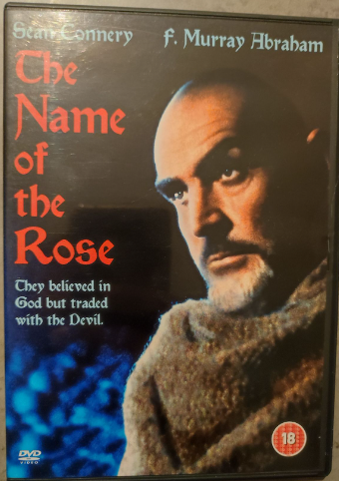
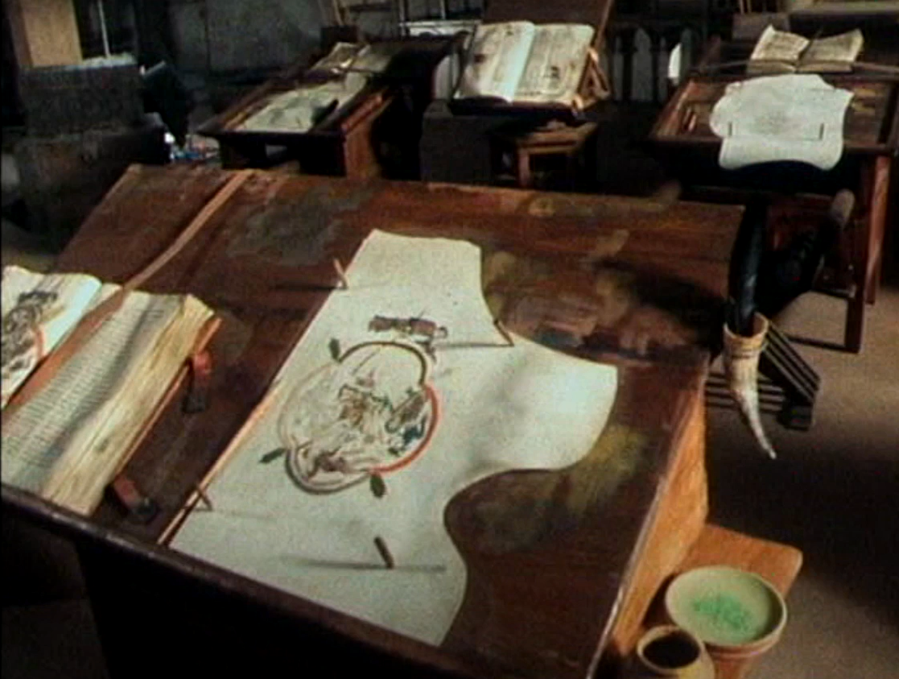
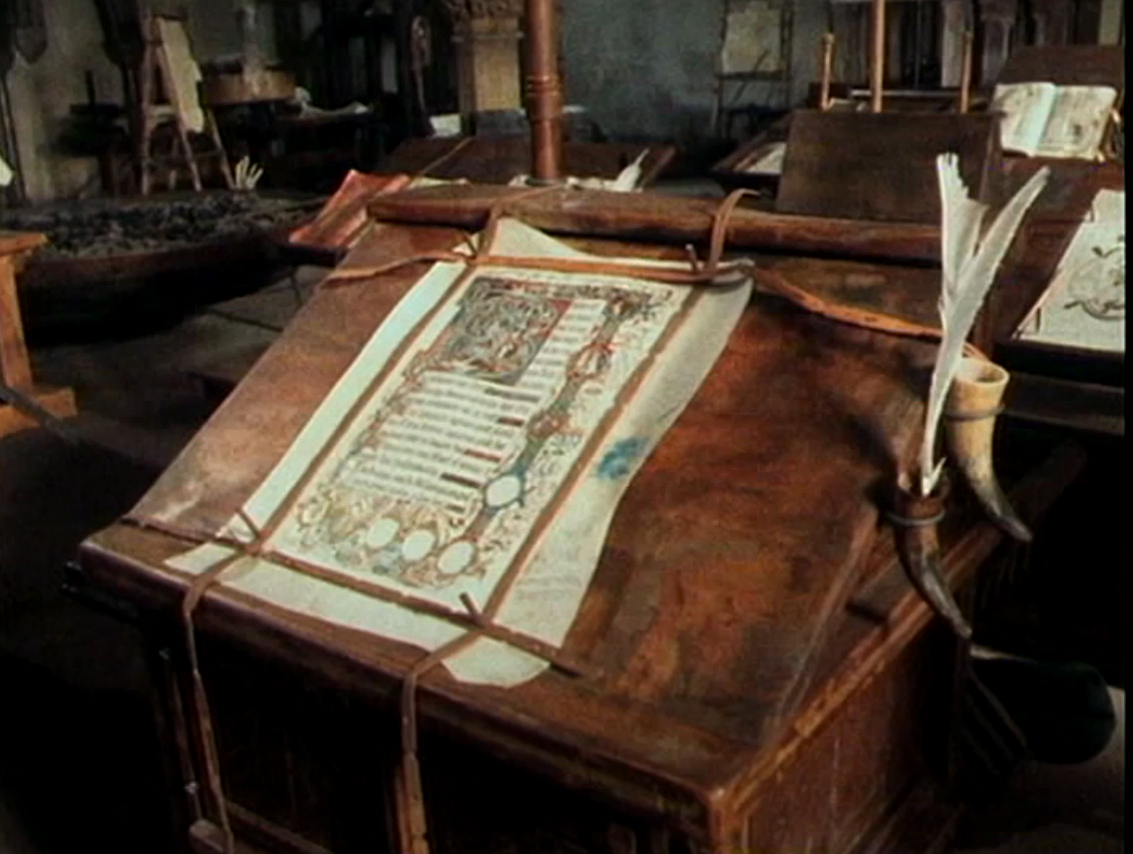
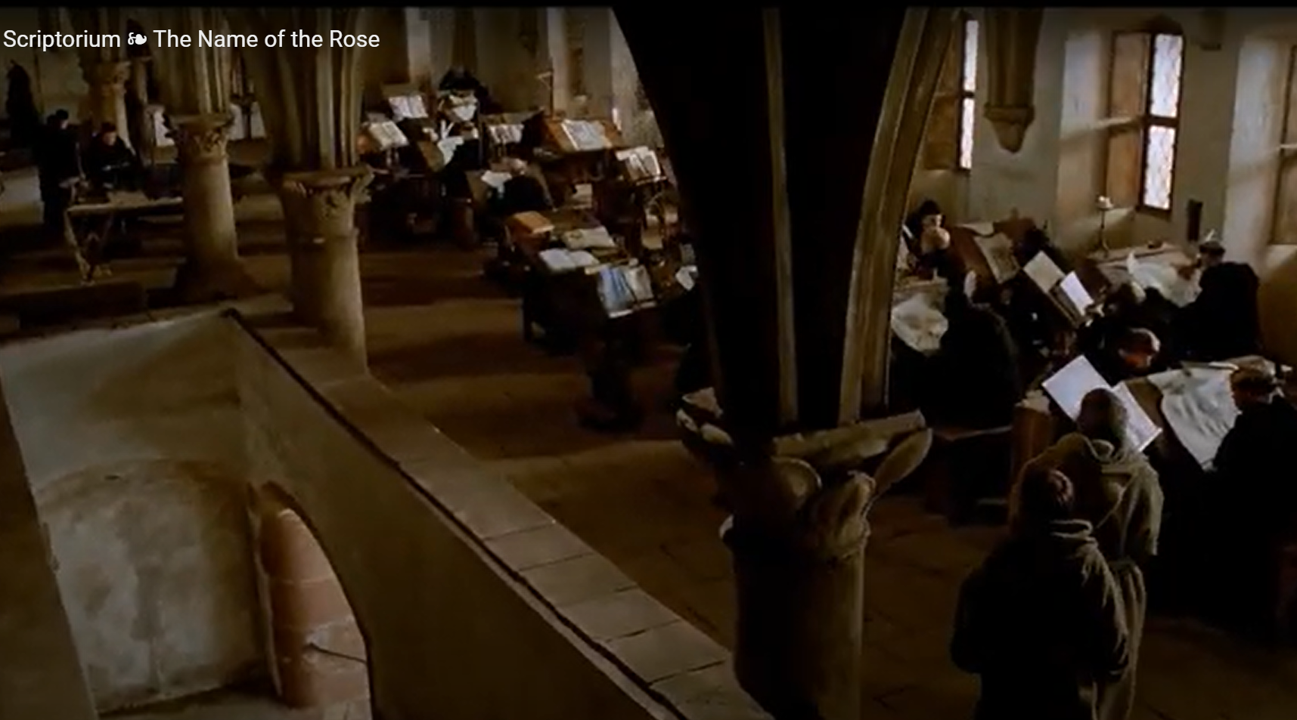
修道院の写字室 (ｽｸﾘﾌﾟﾄﾘｳﾑ:Scriptorium)

Slide 2
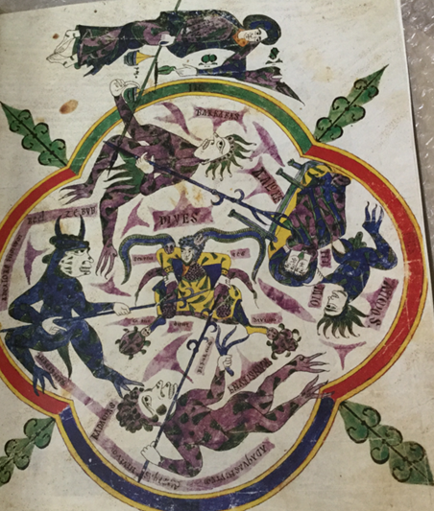
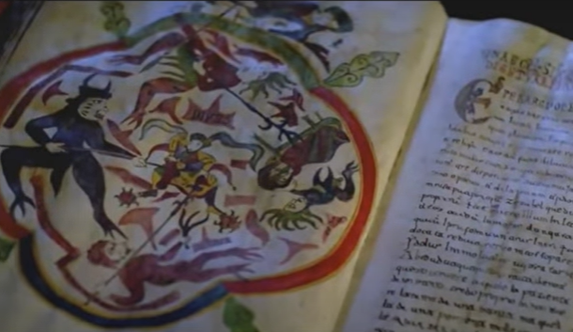
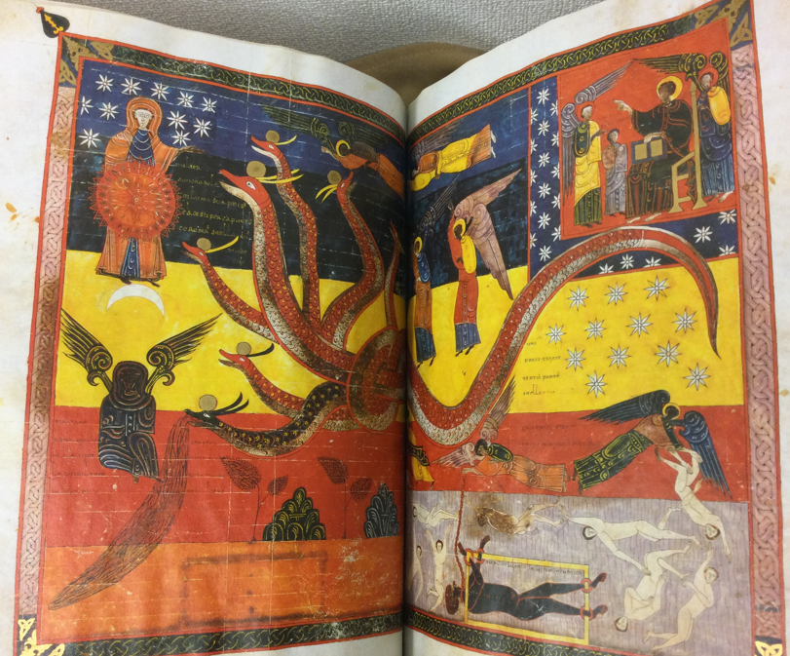
映画『薔薇の名前』
映画のなかに出てきた写本より
ベアトゥス黙示録註解書
シロス写本より
ベアトゥス黙示録註解書
ファクンドゥス写本より

